Slide 1
MVVM
ViewModel을 사용하여 Model과 View를 분리하는 구조

Slide 2
목차
용어 정의
다이어그램

Slide 3
용어 정리
 | 역할 | 구현 | 연관
View | View는 xml layout 뿐 아니라 Activity , Fragment 이며 View에는 비즈니스 로직이 포함되지 않는다. 오직, UI 변경과 관련된 로직만 존재해야한다. | UI/XML | ViewModel을 바라보며 데이터 변경을 관찰한다.
Model | 실질적인 Data를 다루는 구성 요소 외부 DB, 로컬 DB, API를 이용한 데이터 획득 등 데이터 호출을 하는 부분이다. | repository localDataSource RemoteDataSource 를 구현하여 Model구성 | Repository,localDataSource,RemoteDataSource
ViewModel | View와 Model의 매개체 Model에서 가져온 데이터를 View에 필요한 형태로 가공( 비즈니스 로직을 처리) View가 가져갈 수 있도록 데이터 변경에 대한 notify 보냄 | AAC Viewmodel + LiveData or ObservableFiled (AAC VM!=MVVM VM) | Repository에 데이터를 구독하며, View에서 이벤트 발생 시 Model 데이터 변경 담당
Repository | 앱에 필요한 데이터를 내부,외부 DB에서 데이터를 가져오는 역할 (ViewModel이 DB에 직접 접근 안함, Repo에 접근) | Retrofit인스턴스 DAO 데이터 처리 메소드 | LocalDB와 RemoteDB 접근,(매개변수로 이용) ViewModel에서 Repository 인스턴스를 매개변수로 받아 접근
LocalDB | SQLite(모바일 DB) | RoomDB 이용,추상클래스, Singleton | Room DB 생성한 후 Repository에서 사용
RemoteDB | Retrofit을 이용하여 서버에서 가져옴 | Retrofit 사용 | Retrofit 통신 후 해당 DAO 생성 후 Repository에서 사용
DAO | Data Access Object 실제 DB에 접근하는 객체 각종 쿼리정의 | interface이용 suspand fun coroutine | Entity와 관련 , 보통해당 메소드의 매개변수로 사용
Entity | 연결된 Table의 Column들을 필드로 갖는 객체 | room.Entity이용 | DAO에서 사용함

Slide 4
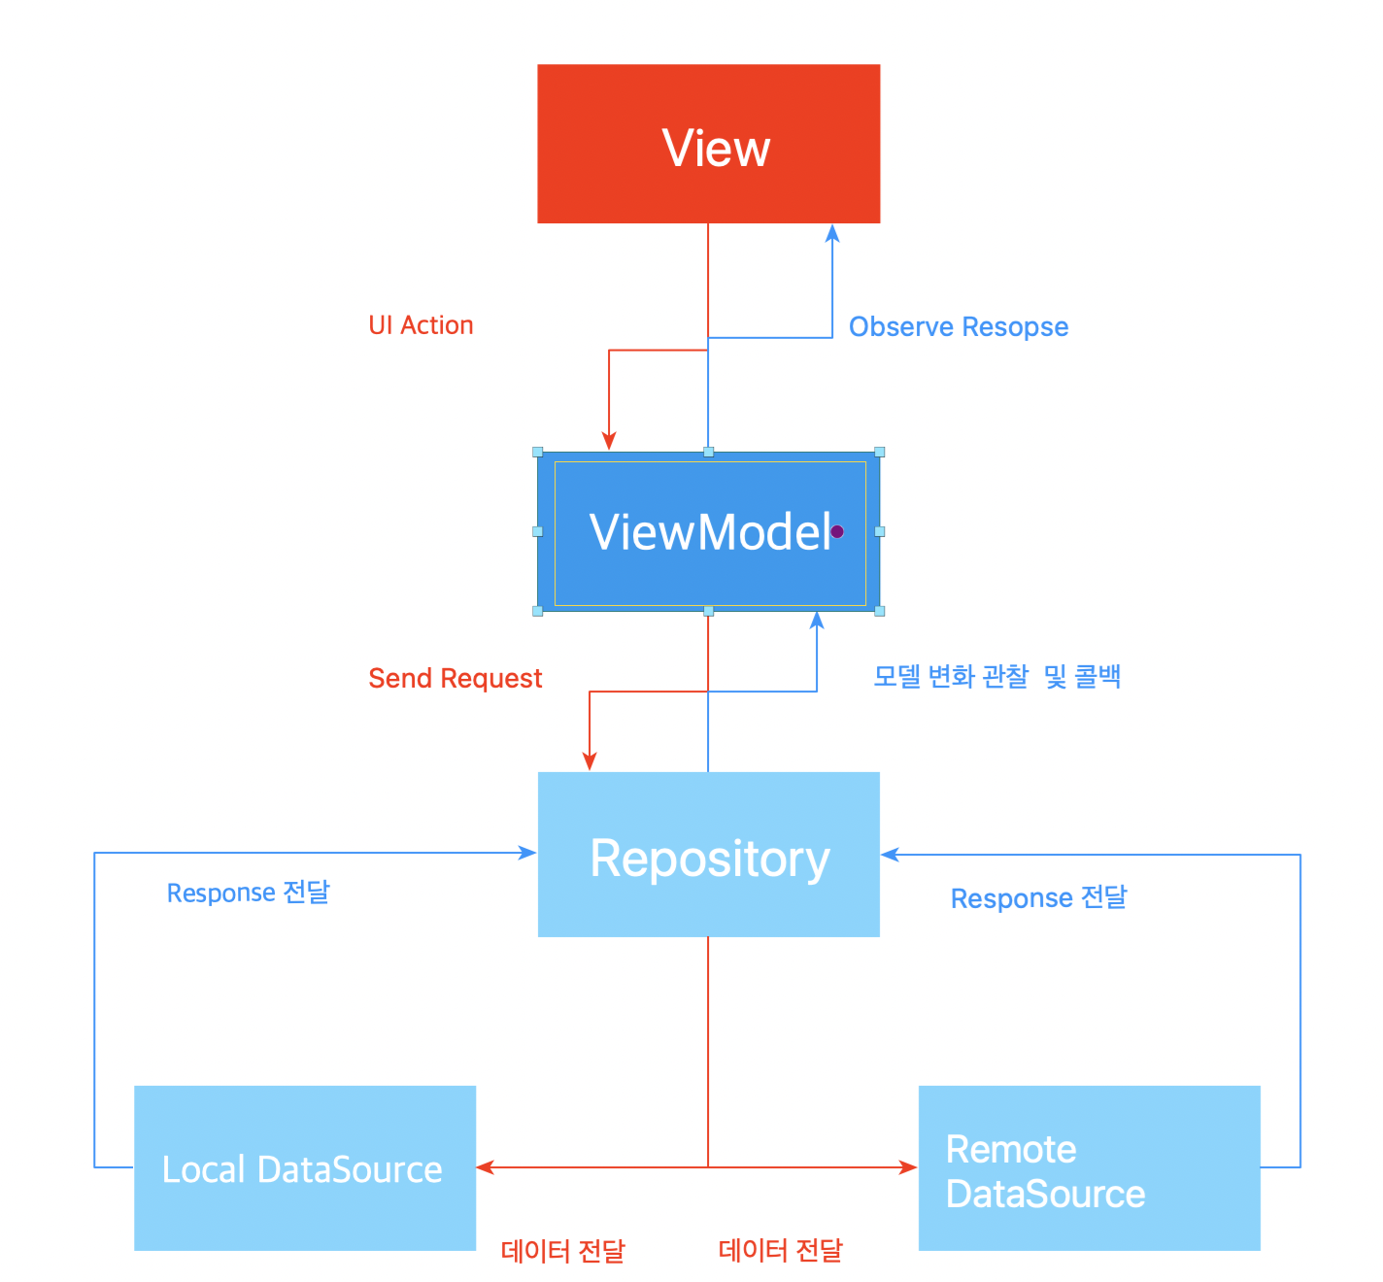
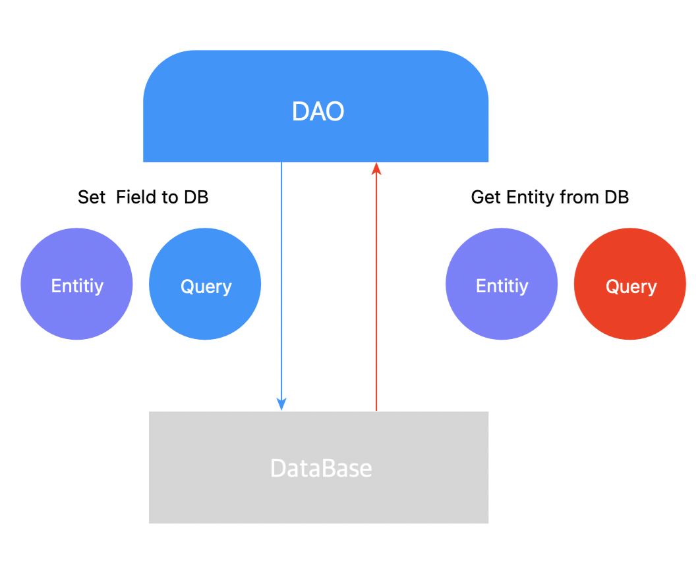
Diagram

Slide 5
Flow Chart

